Slide 1
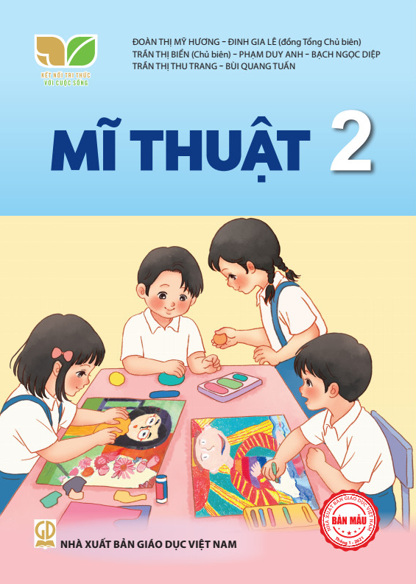
KẾ HOẠCH BÀI DẠY
MÔN: MĨ THUẬT
LỚP: 2
Trường:.................................................
Tổ:..........................................................
Họ và tên giáo viên:……………………

Slide 3
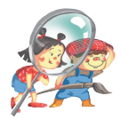
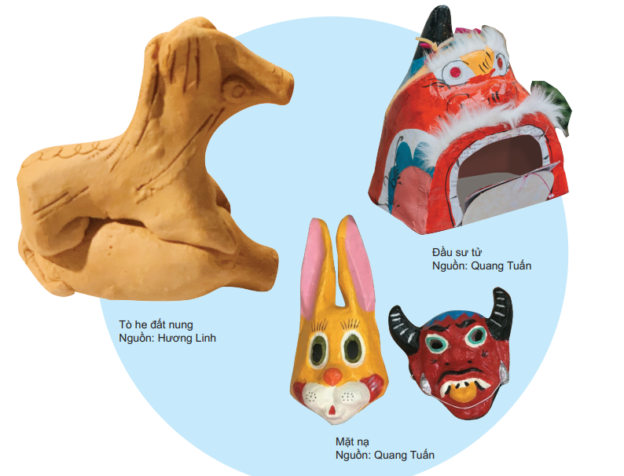

Slide 4
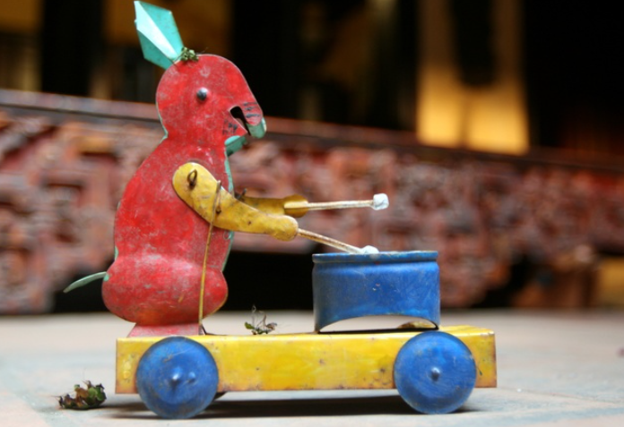
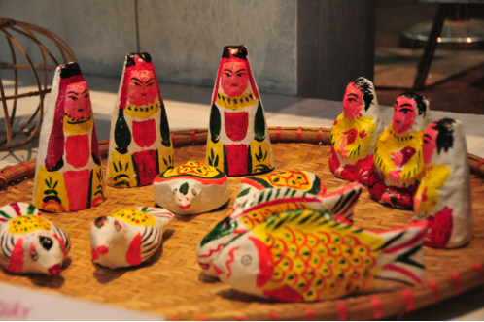
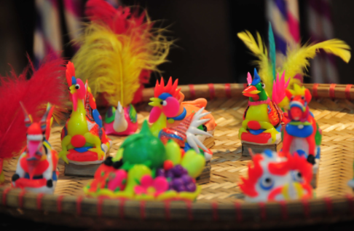
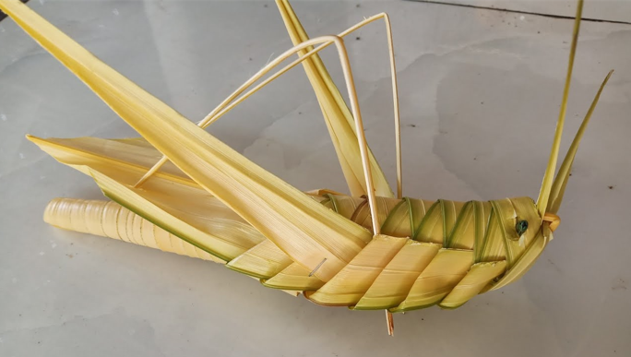
Thỏ đánh trống
Ông phỗng giấy
Tò he
Cào cào bằng lá dừa

Slide 5
Nội dung thảo luận gợi ý:
Em có biết những đồ chơi dân gian nào?
Những đồ chơi dân gian có hình con vật nào em biết?
Em có thích tạo hình của những đồ chơi dân gian không? Vì sao?

Slide 6
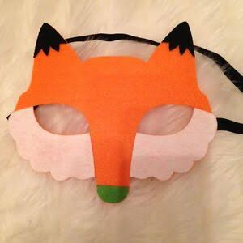
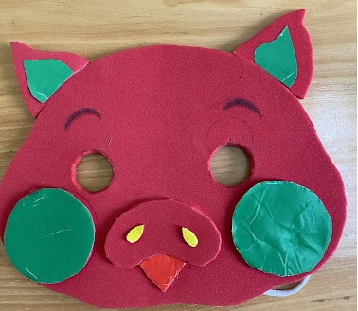
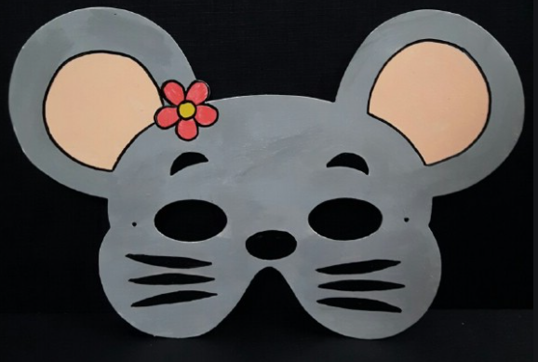

Slide 7
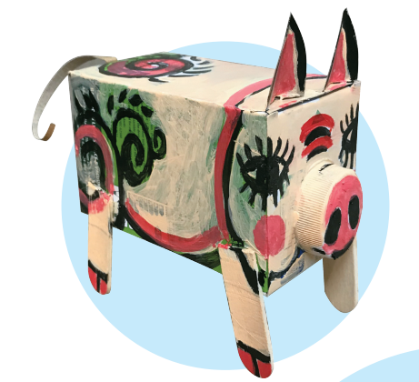
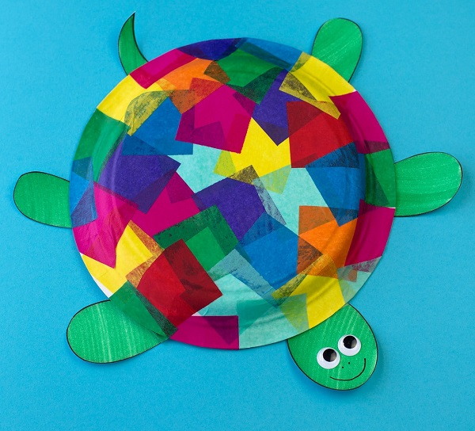
Nội dung thảo luận gợi ý:
Những đồ chơi trên được làm từ vật liệu nào?
Trong những đồ chơi này, em thích đồ chơi nào?
Em sẽ dùng vật liệu gì để làm đồ chơi cho mình?

Slide 8
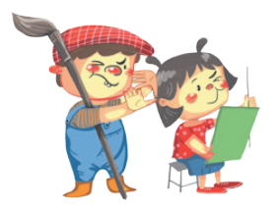
Câu hỏi thảo luận gợi ý:
Hình dáng mặt nạ, tên con vật sẽ thể hiện.
Cách trang trí.
Vật liệu để làm.
Sử dụng mặt nạ chơi trong dịp gì?

Slide 9
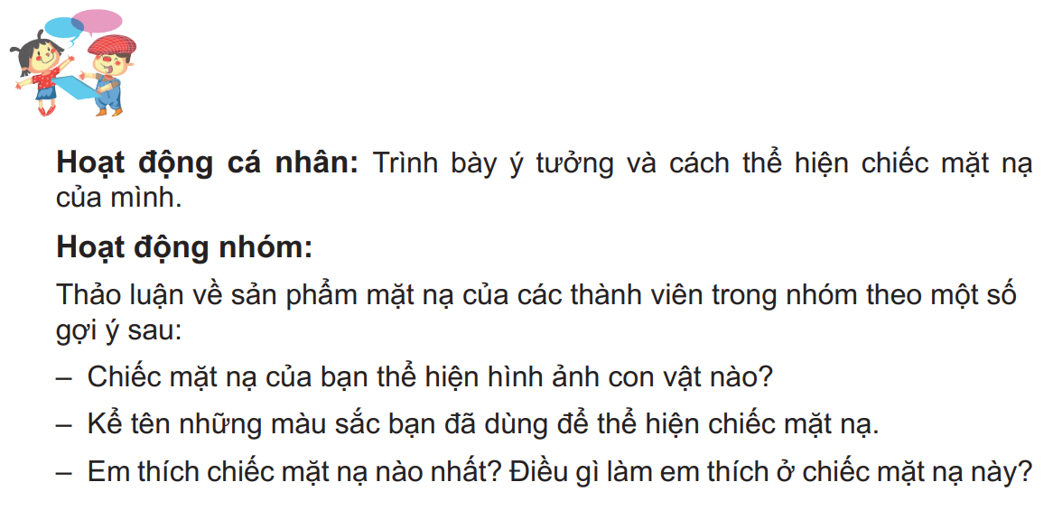

Slide 10
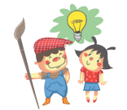
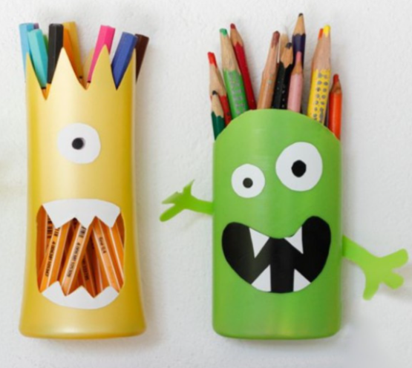
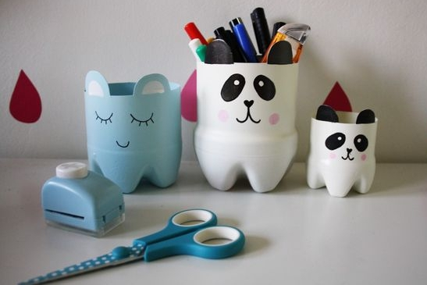
Sản phẩm tham khảo

Slide 11
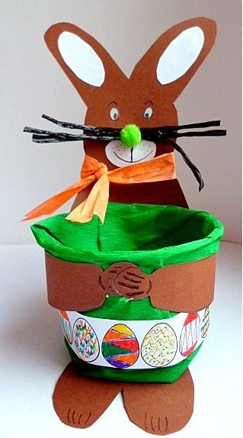
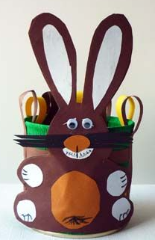
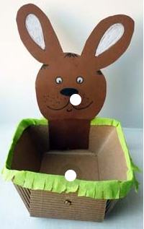
Sản phẩm tham khảo

